Slide 1

文献综述Agent工具
Literature Review Agent
构建可信任、可追溯、可验证的自动文献综述系统
李睿 2351610 张健翔 2351457 张宸浩 2351577 崔皓哲 2352462 李盛鹏 2351136
同济大学 · 中文信息处理

Slide 2


01
项目背景与动机
02
系统总体设计
目录
03
系统测试与结果分析
04
总结与展望

Slide 3
PART 01
项目背景与动机

Slide 4
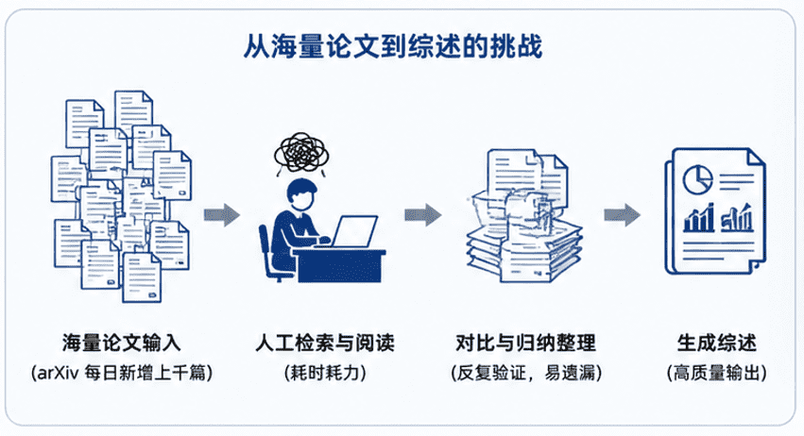

构建一个 可信任、可追溯、可验证 的自动文献综述系统
项目背景与动机
论文数量庞大
①
arXiv 每天新增上千篇
人工检索筛选耗时
阅读门槛高
②
英文论文为主，专业术语多
初学者难以抓住核心方法与结论
归纳整理困难
③
需要反复对比不同工作
工作量大且容易遗漏重要信息

Slide 5
PART 02
系统总体设计

Slide 6
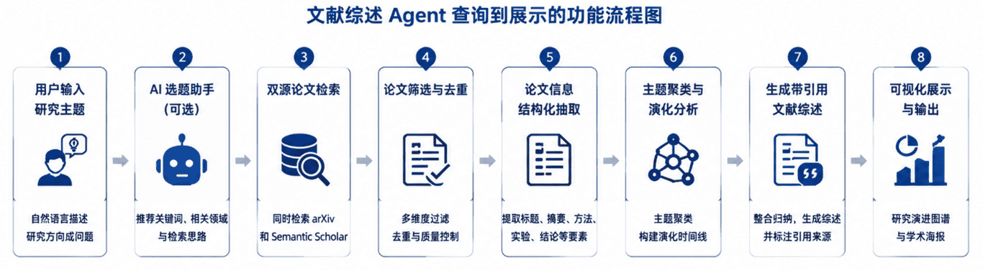
系统功能概览
用户输入研究主题后，系统自动完成从检索到展示的全流程，输出可追溯的文献综述与可视化结果。

Slide 7
相关技术概览
技术类别 | 代表技术 | 在系统中的作用
真实数据来源 | arXiv / Semantic Scholar | 检索真实论文，降低无源生成风险
中文信息处理 | jieba / 自定义词典 / 正则 | 抽取方法、数据集、指标等结构化信息
统计建模 | TF-IDF / KMeans | 关键词加权、相关性重排、主题聚类
生成控制 | RAG / 多智能体SOP | 让综述基于论文，并通过核查返工降低幻觉
可视化展示 | Chart.js / Mermaid / wordcloud2 | 把中间结果与最终综述展示给用户
技术组合逻辑：传统NLP负责稳定底座，大模型负责开放理解，工程规则负责可信约束。

Slide 8
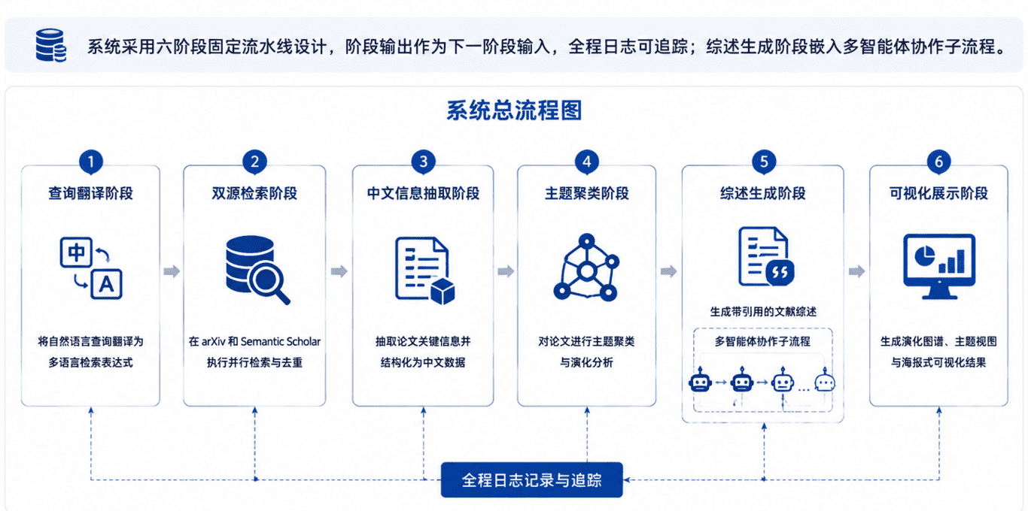
系统总体架构
可追溯
可验证
可降级
全流程日志记录，结果可追溯
关键结果可复核，过程可验证
按需降级执行，保障系统稳健性

Slide 9
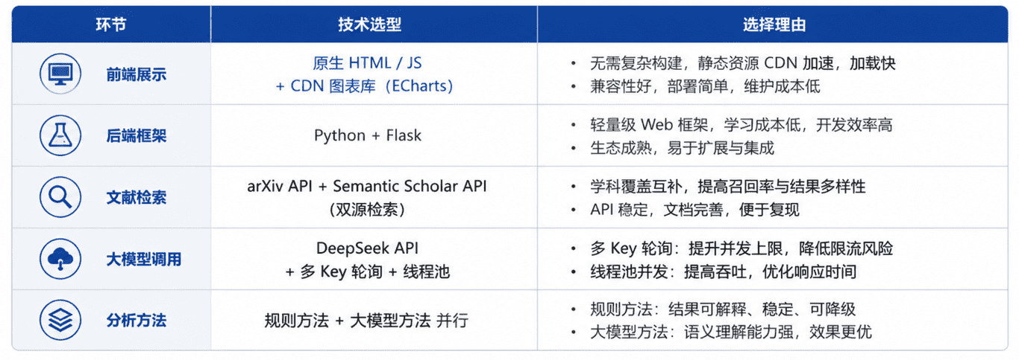
技术选型
在满足功能需求的前提下，优先选择轻量、可复现、可降级的技术方案，降低部署与维护成本，提高系统可用性与稳定性。

Slide 10
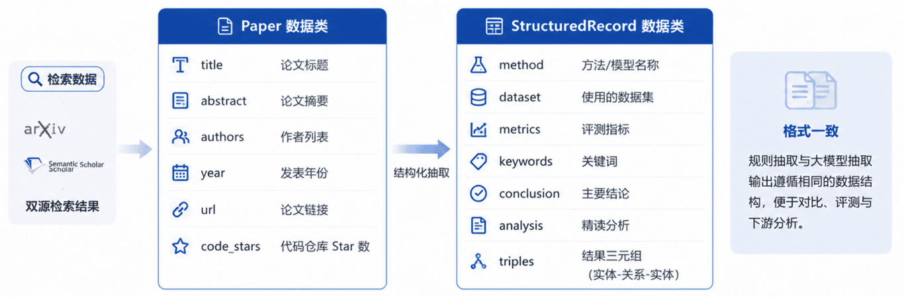
核心数据结构
系统采用统一的数据模型组织与流转信息，确保不同抽取方法输出格式一致，便于对比评测与复现。
Paper作为原始文献实体，保存检索阶段的基础信息。
StructuredRecord承载精读后的结构化知识，支持多维度分析与可视化。
统一数据结构：无论规则方法或大模型方法，输出字段与格式保持一致。
说明

Slide 11
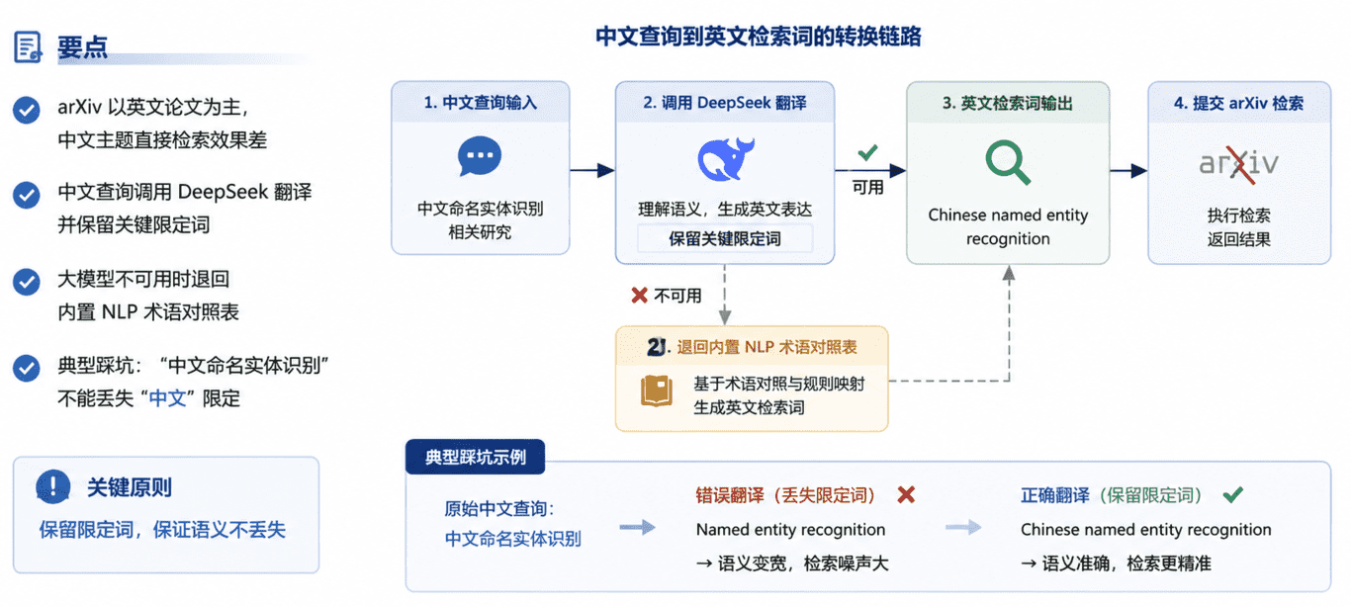
模块1 - 查询翻译

Slide 12

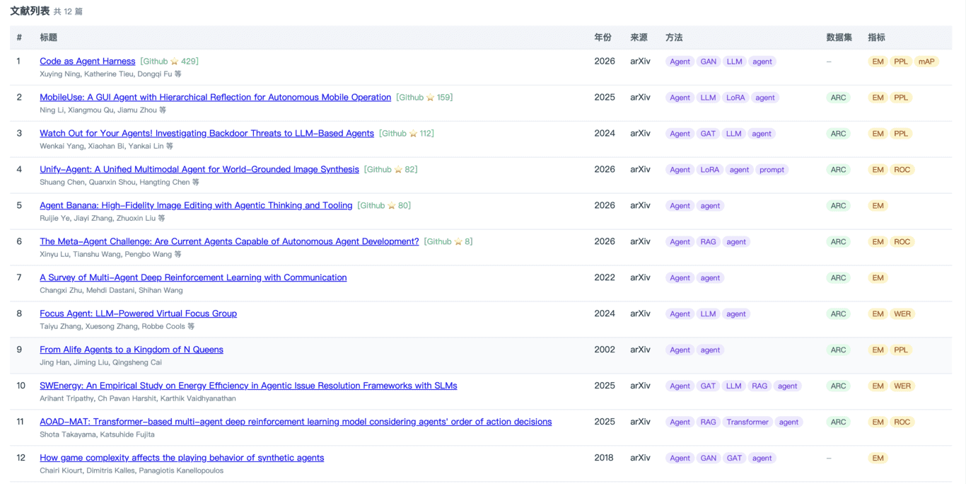
模块2 - 检索与相关性重排
多源检索与去重
并发检索 arXiv、Semantic Scholar，执行跨源哈希去重，确保数据源的全面性与唯一性。
动态阈值剔除
计算语义相似度余弦值，实时剔除相关性得分较低的离题论文，提升后续处理精度。
IDF 相关性重排逻辑
针对搜索词应用 IDF 权重算法： • 通用词降权 / 特异词升权 • 标题命中： 权重系数 × 2.0
代码影响力映射
并发检索 arXiv、Semantic Scholar，执行跨源哈希去重，确保数据源的全面性与唯一性。

Slide 13
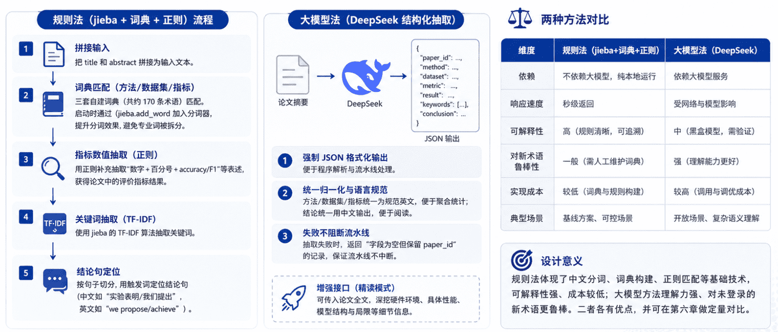
模块3 - 中文信息抽取
本系统实现了两条技术路线（规则法vs.大模型法），从而可以直接进行对比分析。

Slide 14
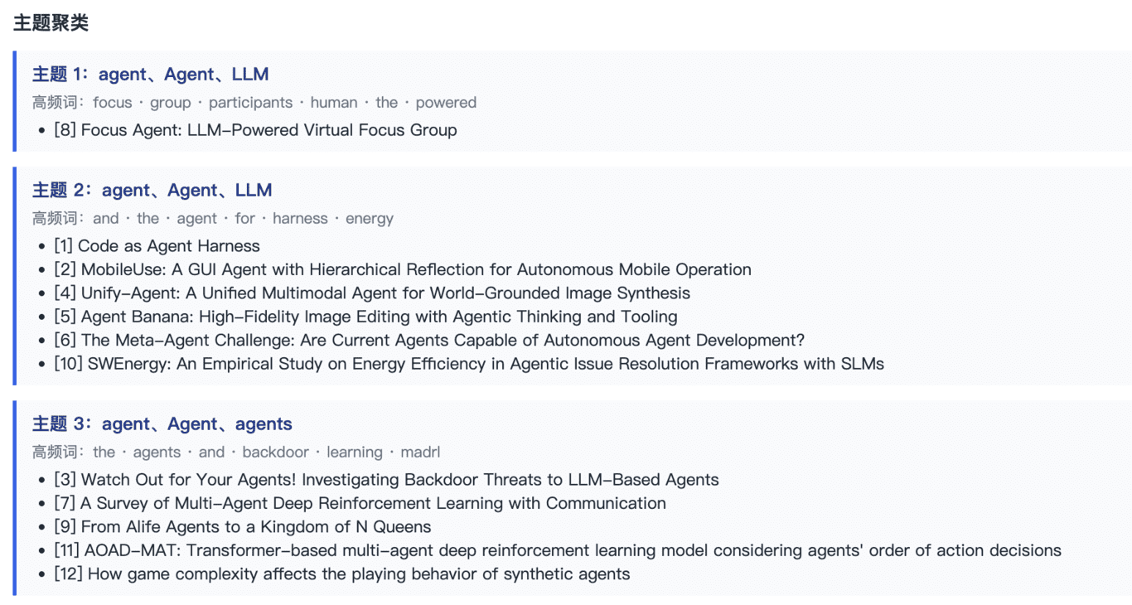

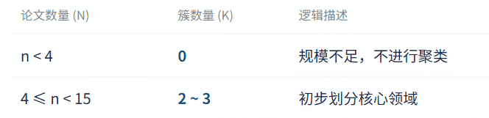
模块4 - 主题聚类与趋势统计
算法流水线
多语言分词
TF-IDF 向量化
Kmeans 聚类
支持jieba中文分词与英文按空格切分，特征空间限制在2000个高权特征词。

Slide 15
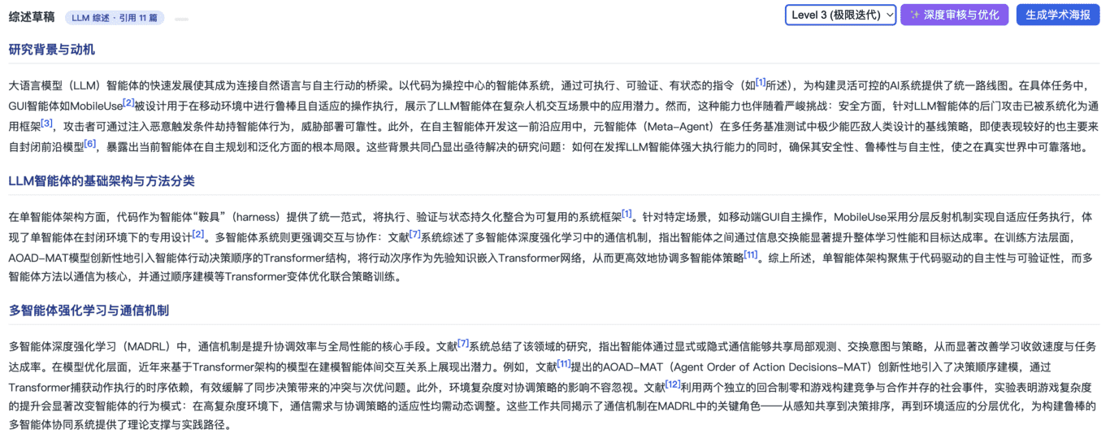
模块5 - 多智能体综述写作
综述生成是本系统工作量最大、也最能体现工程深度的模块

Slide 16
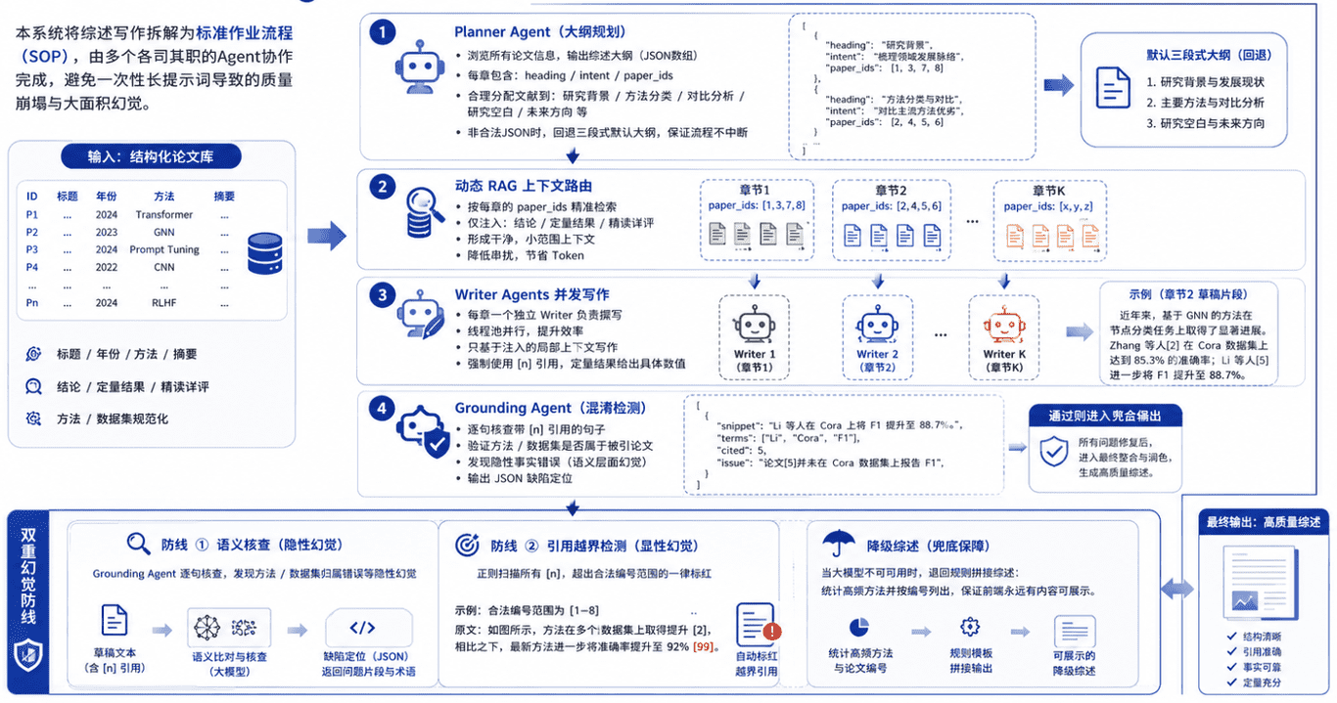
模块5 - 多智能体综述写作

Slide 17
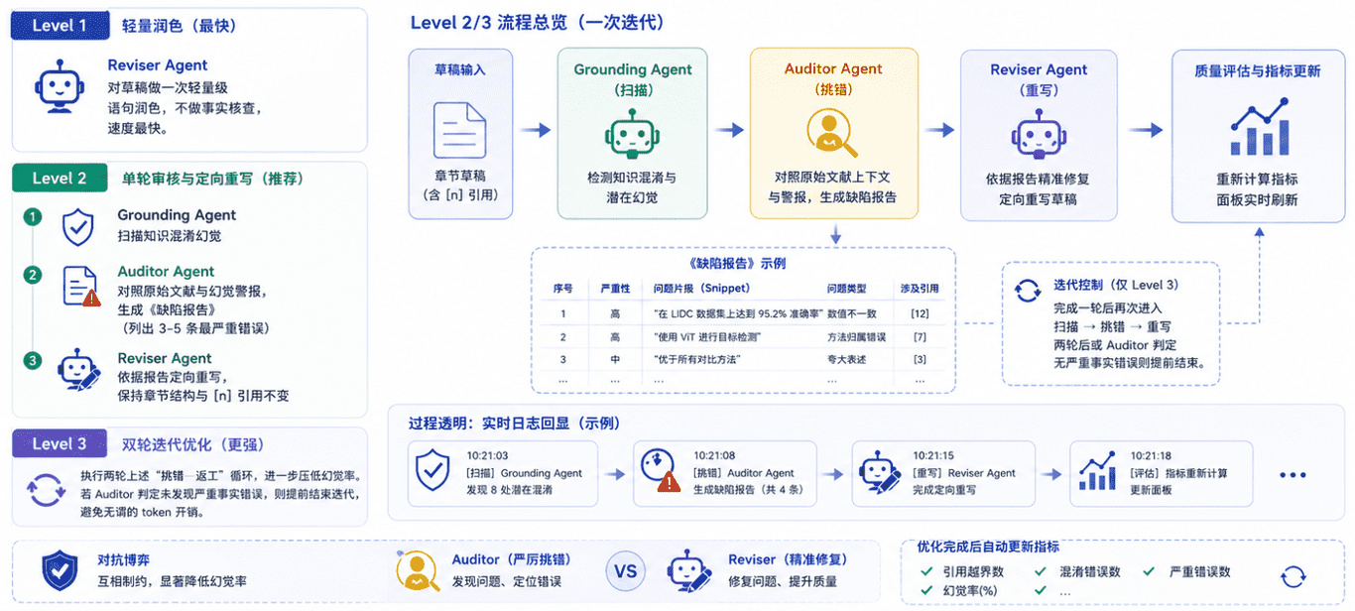
模块6 - 审查与返工优化
初稿即便通过检测，仍可能存在数值偏差、表述不严谨等问题。我们设计了独立的“深度审核与优化”模块，模拟学术论文“审稿一返修”的对抗过程，并提供三个强度等级供用户按需选择。

Slide 18
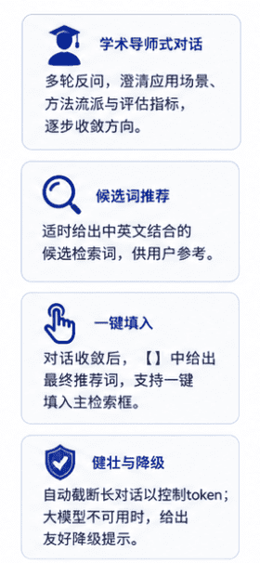
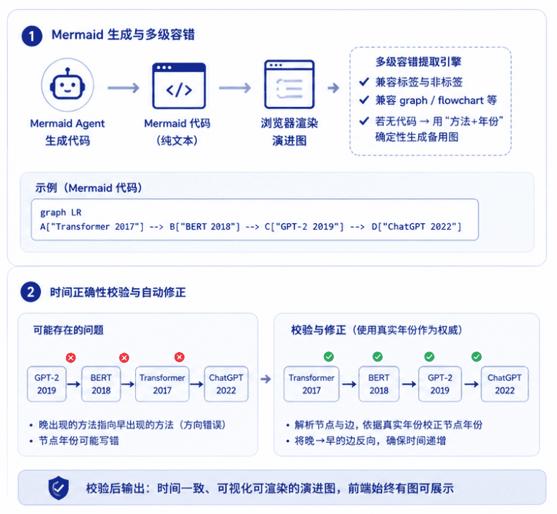
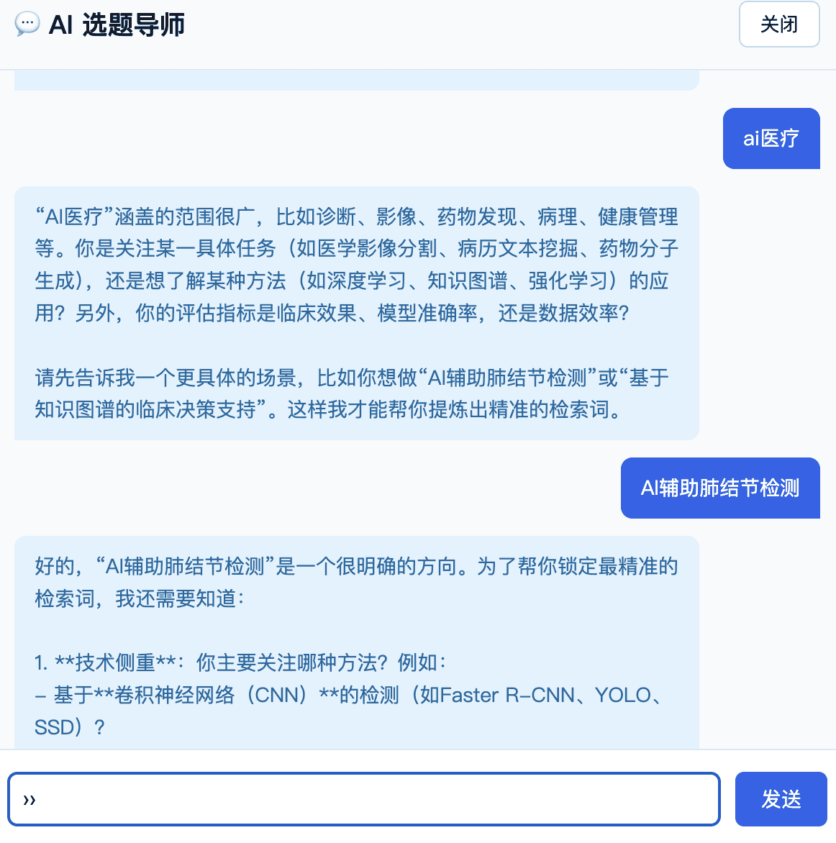
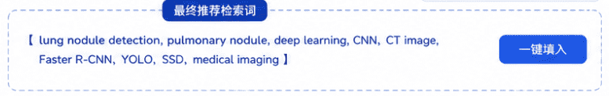
模块7 - 算法演进图与时间校验与AI 选题助手

Slide 19
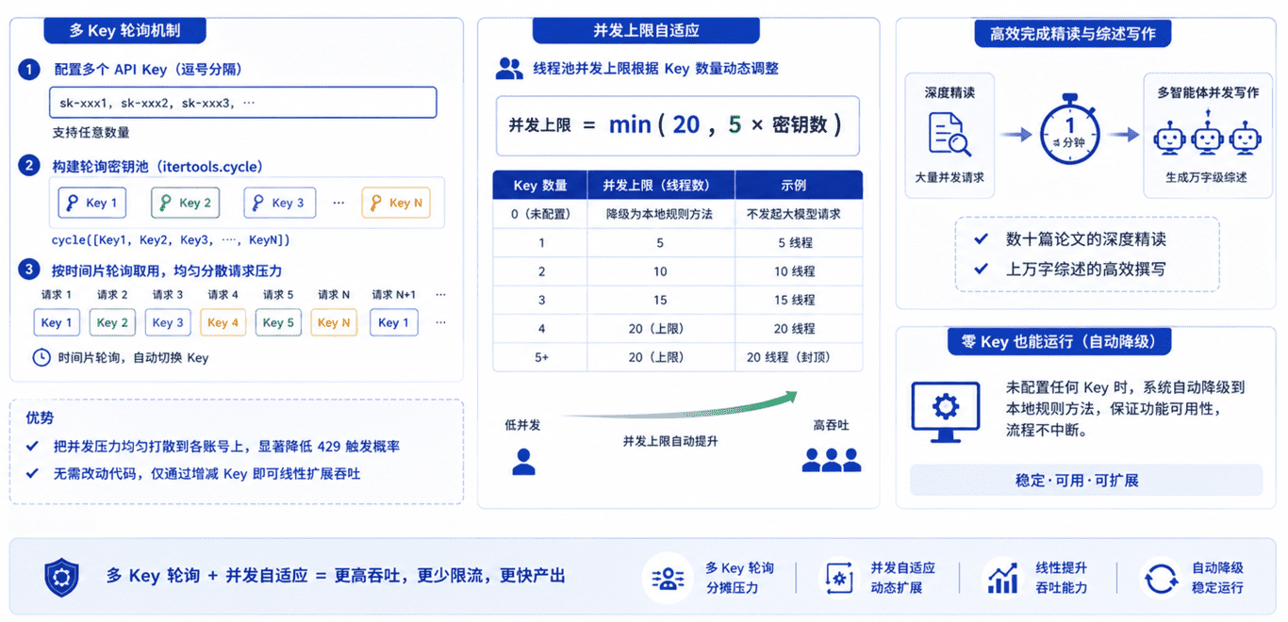
模块8 - 高并发引擎
通过多Key轮询分摊请求压力，并发上限随Key数量自适应，最大化提升系统吞吐能力，避免限流。

Slide 20
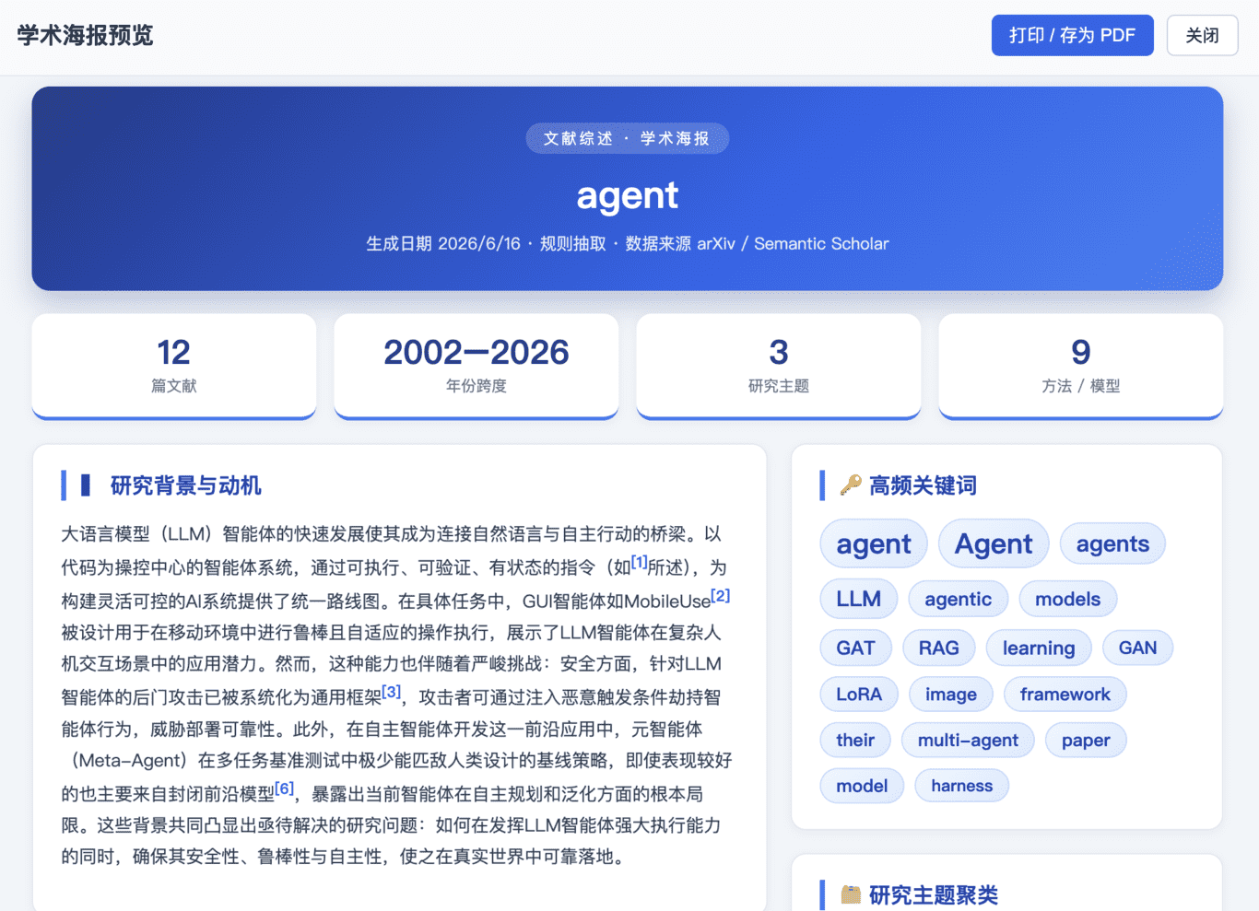
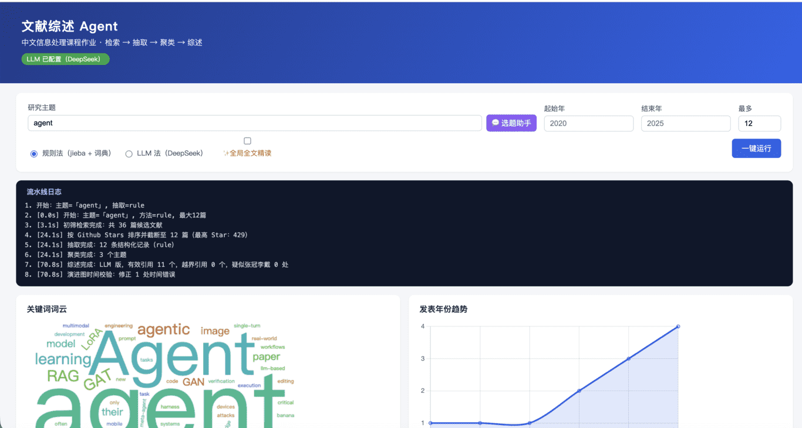
模块9 - 学术海报与Web可视化
Web主界面：检索、日志、词云、趋势图
学术海报：摘要、关键词、指标与结构化展示

Slide 21
PART 03
系统测试与结果分析

Slide 22
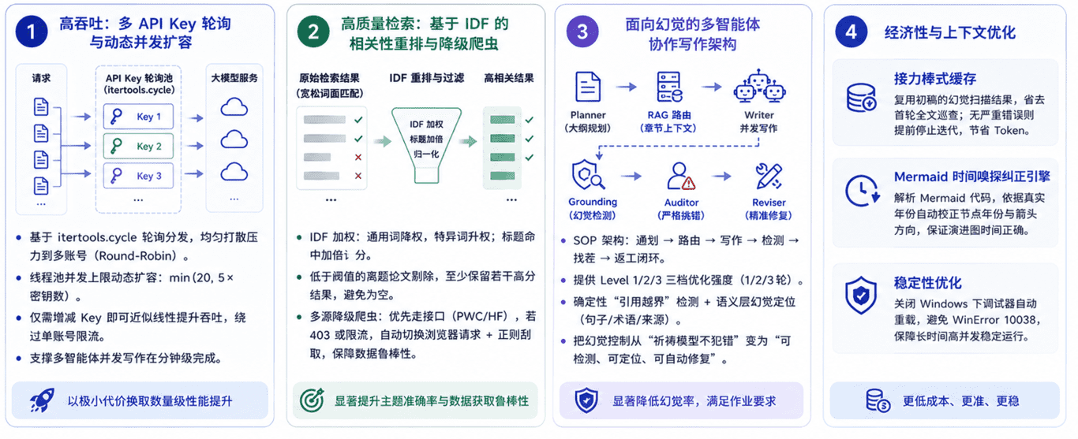
创新点
四大创新协同：高吞吐×高质量×低幻觉×低成本构建高效、可靠、可扩展的学术综述智能系统

Slide 23
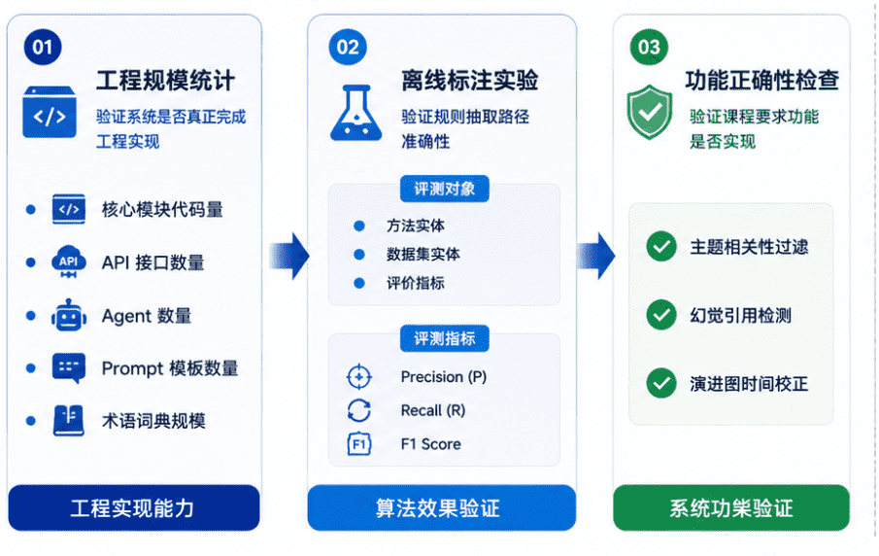
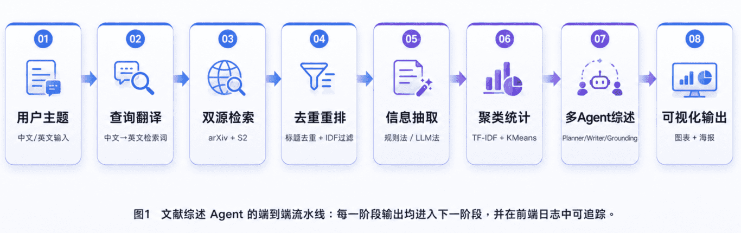
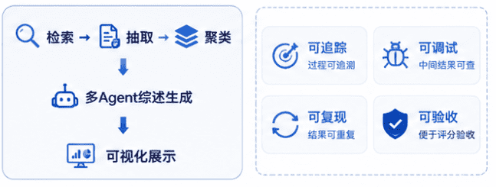
实验测试

Slide 24
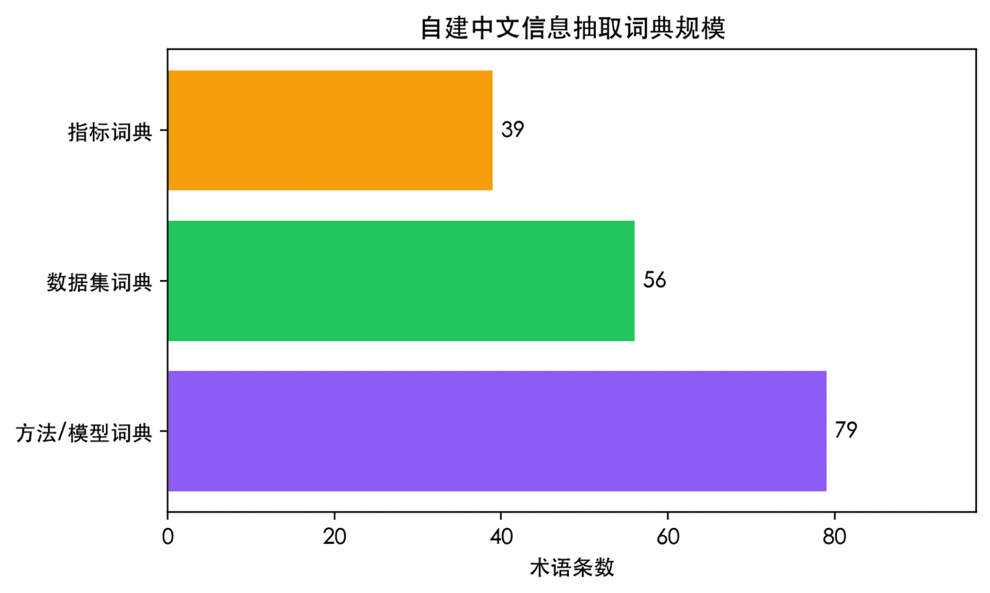
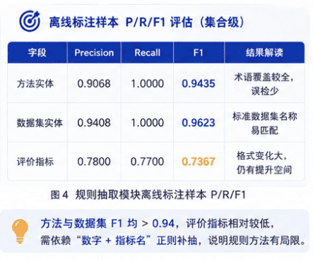
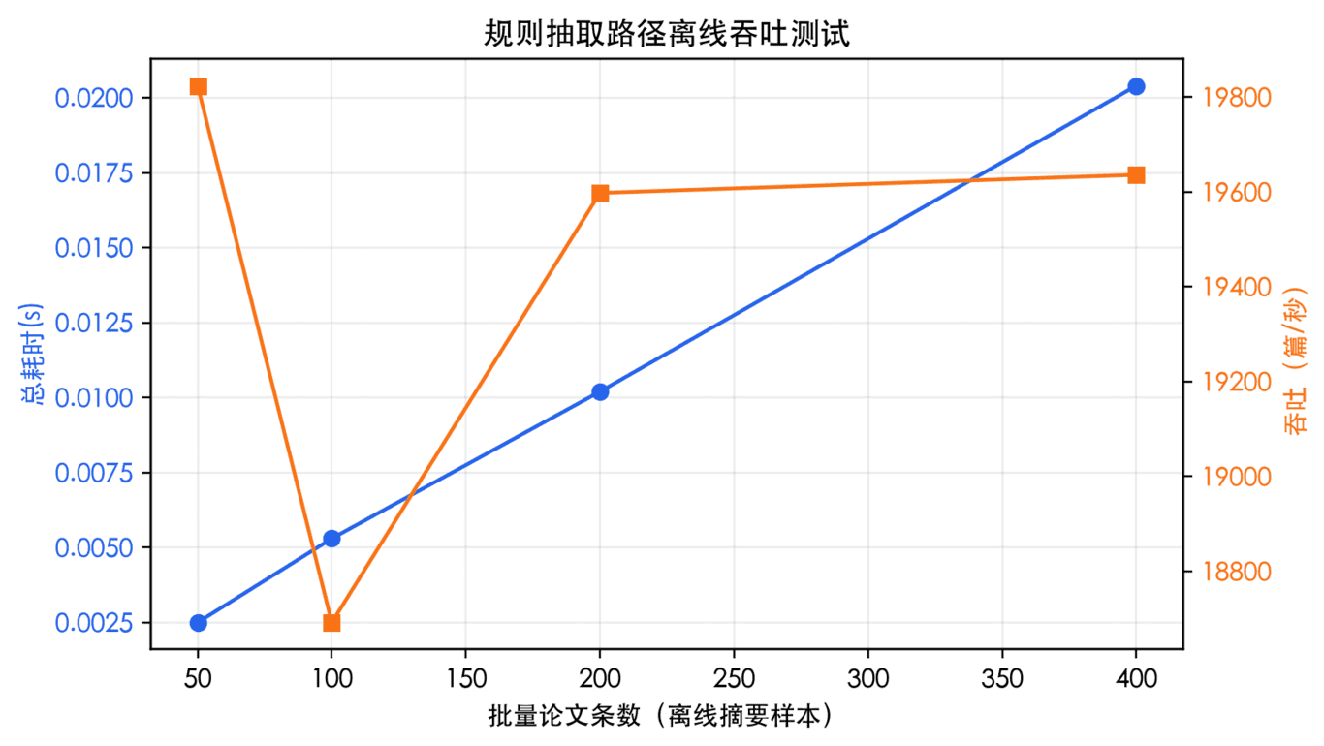
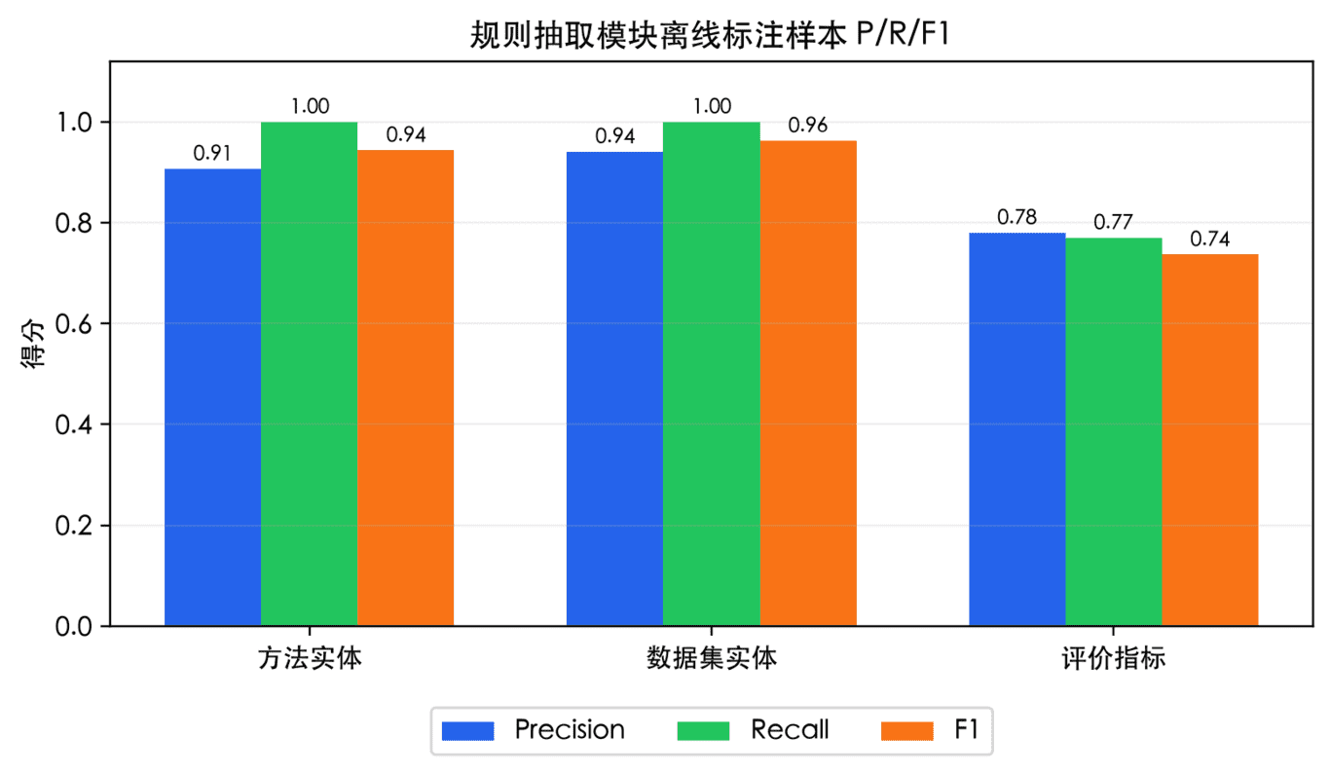

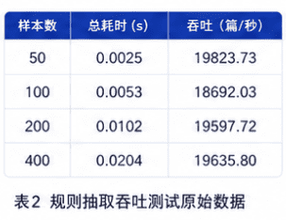
实验结果
中文信息抽取
处理效率与鲁棒性测试
自建术语词典规模
完全本地运行，无需DeepSeekKey，吞吐稳定在~1.9万篇/秒，网络受限或大模型不可用时也能快速完成结构化抽取。
使用jieba+三套自建词典+正则完成抽取
启动时将174条术语加入jieba词表，避免领域术语被切碎

Slide 25
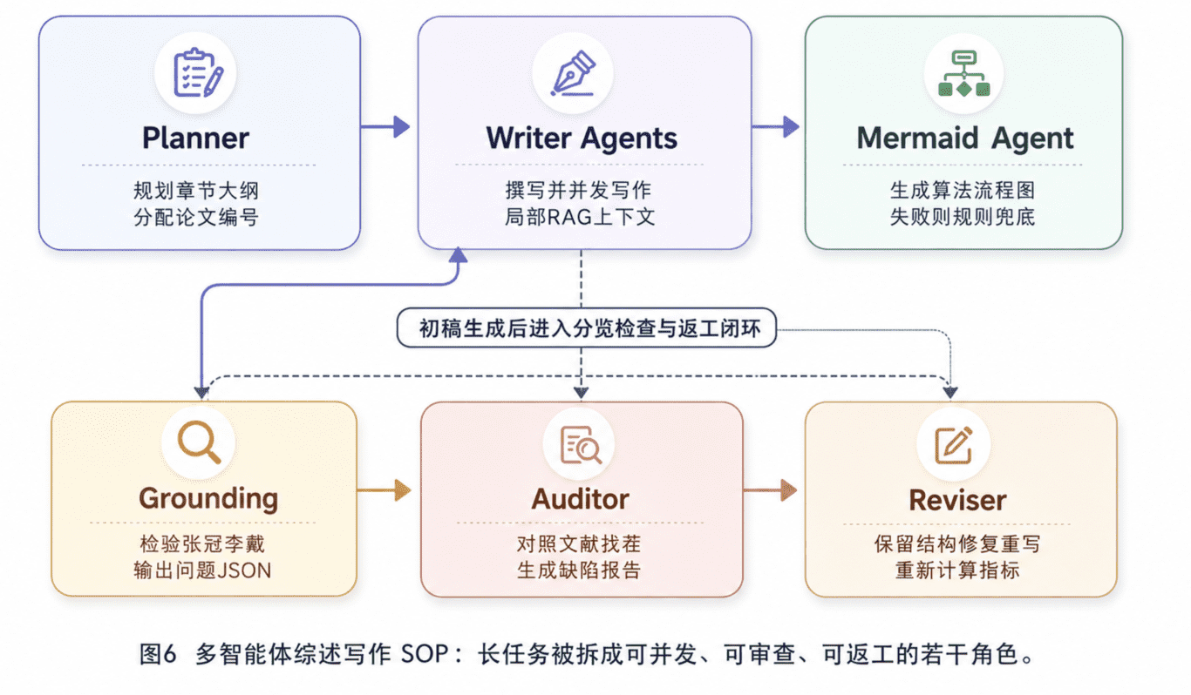



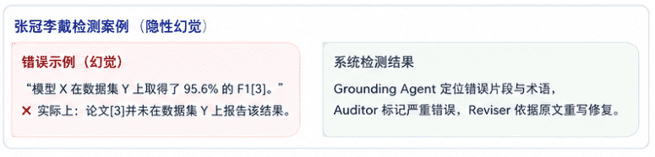
实验结果
多智能体综述生成与幻觉控制测试
逻辑大纲规划，确立章节逻辑
多章节并发撰写，消除上下文串扰
隐性事实核查，解决“张冠李戴”
分段隔离
自动化审计
闭环修复
每位Writer 仅接触本章论文，从物理层面上降低主题间信息噪音串扰。
引用编号由正则程序全量扫描，无需人工核查即可确保引用的真实存在性。
形成“Auditor 发现->Reviser定位->定向重写”的内部质量自我迭代闭环。

Slide 26
PART 04
总结与展望

Slide 27
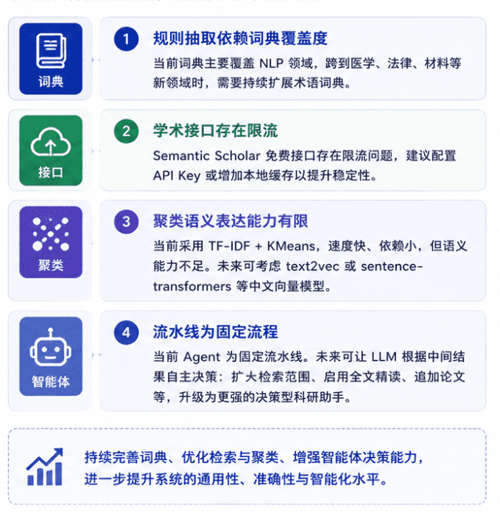
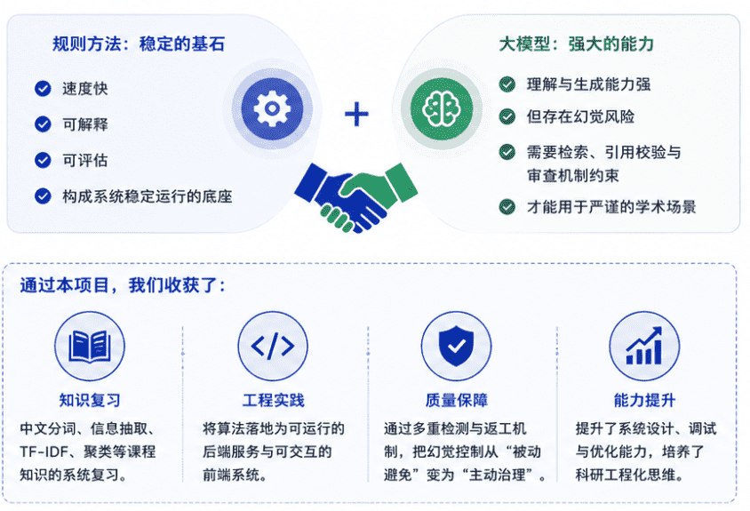
实验测试
不足与改进方向
心得体会
系统已具备较完整功能，但仍有以下可改进之处：
本次大作业让我们对“大模型+传统方法+工程化”有了更深的理解：

Slide 28
感 谢 关 注
敬请各位老师与同学批评指正

